Slide 1
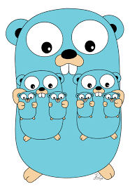
Go
компилируемый многопоточный язык программирования

Slide 2
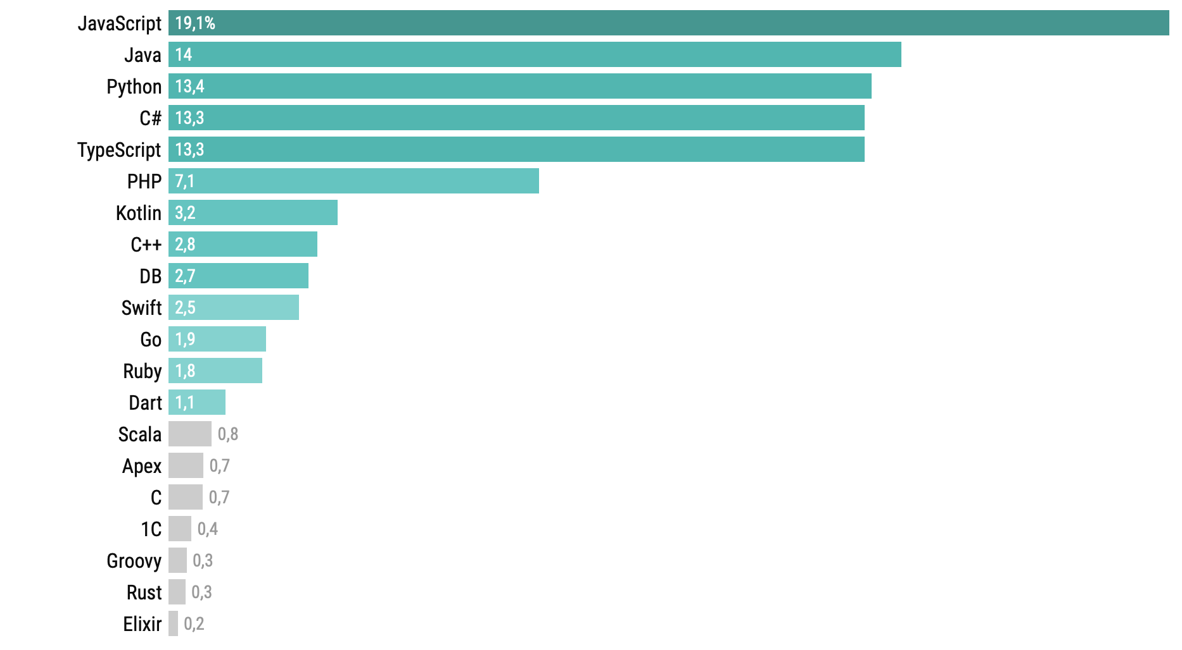
Рейтинг языков программирования 2023

Slide 3
Go (часто также golang) — компилируемый многопоточный язык программирования, разработанный внутри компании Google. Разработка Go началась в сентябре 2007 года, его непосредственным проектированием занимались Роберт Гризмер, Роб Пайк и Кен Томпсон. Первая стабильная версия была представлена в 2011году.

Slide 4
Go — это статическая типизация с производительностью и эффективностью во время выполнения, соответствующей C/C++.
Действительно простой синтаксис и простой код, как в Python, Ruby
Встроенный параллелизм с хорошей стандартной библиотекой и богатыми инструментами.
GO не является чистым языком ООП с иным стилем обработки ошибок по сравнению с другими основными языками.

Slide 5
Использование языка go
Продукты таких компаний, как
Google
Netflix
PayPal
American Express
Twitter…

Slide 6
Основные типы данных
Integers
Signed
Unsigned
Floats
float32
float64
Complex Numbers
complex64
complex128
Byte
Rune
String
Boolean

Slide 7
Составные типы данных
Collection/Aggregation or Non-Reference Types
Arrays
Structs
Reference Types
Slices
Maps
Channels
Pointers
Function/Methods
Interface

Slide 8
плюшки
Маленький
Компилируемый
Многопоточный
Легкий синтаксис

